Slide 1


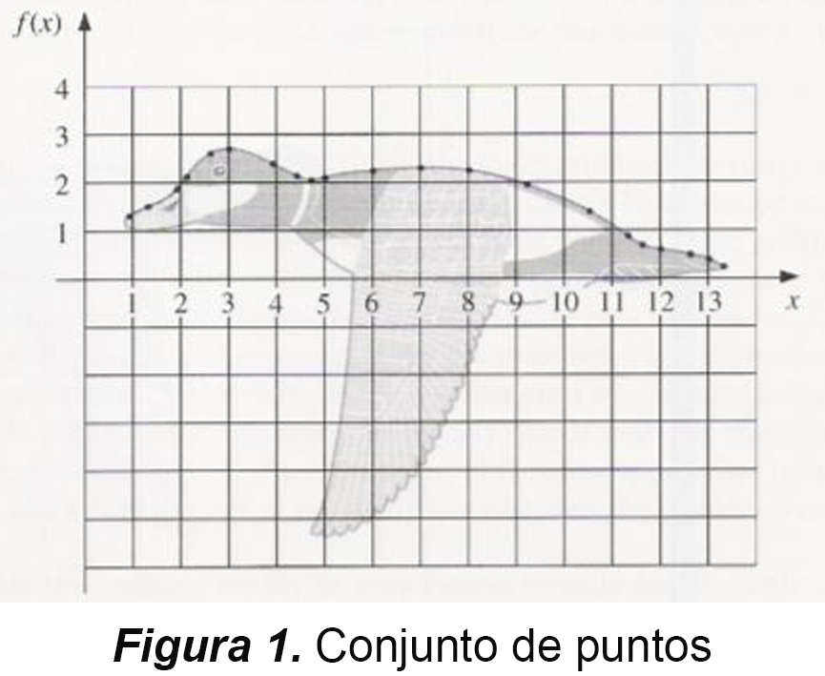
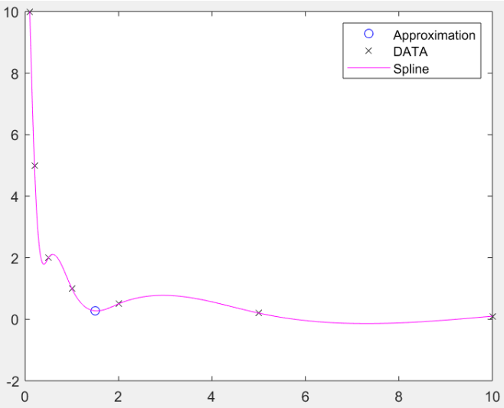
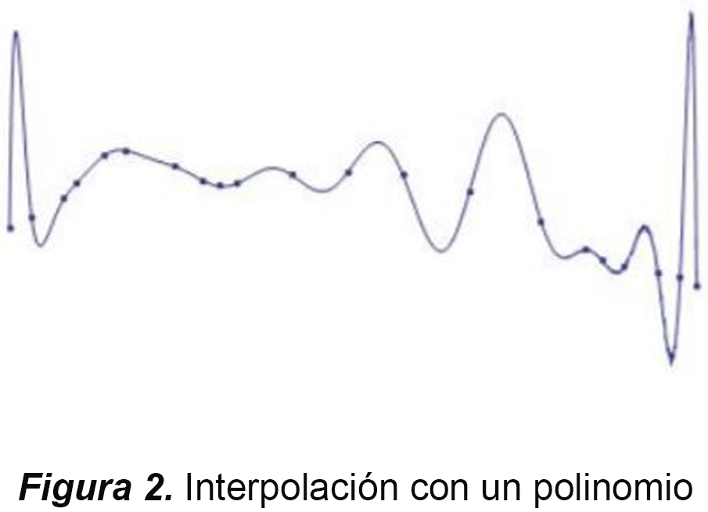
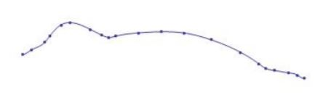
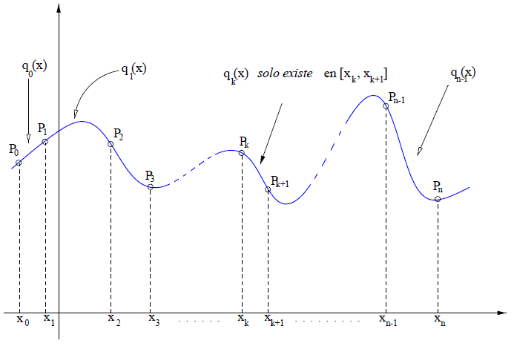
SPLINES
Hugo David Franco Ávila
Roberto Carlos Guzmán Cortés
Manuel Flores Ramírez
Métodos Numéricos en Ingeniería
Elizabeth Chávez
RESUMEN
Script de Matlab que implementa la técnica de interpolación Splines Cúbicos para ajustar con mayor precisión un modelo a un conjunto de datos. (Figura 1).
RESULTADOS Y CONTRIBUCIONES
Se realizó la programación del Script aprovechando las facilidades que nos da Matlab para el manejo de matrices y de expresiones matemáticas.
Figura 4. Implementación en Matlab
PROBLEMÁTICA O TEMA DE INVESTIGACIÓN
Unos de los métodos de interpolación más utilizados son el de Newton y el de Lagrange, que utilizan un único polinomio de grado alto para acomodar todos los puntos dentro del modelo. Cuando se tiene un polinomio de grado alto, se vuelve susceptible a oscilaciones (figura 2), es decir, puntos cercanos cuyo valor difiere mucho de lo esperado.
CONCLUSIONES
El método de Splines es más sencillo de utilizar comparado con el de Newton y el de Lagrange. Esto debido a que los polinomios con los que se trabaja son de grado bajo, y se evitan problemas como las oscilaciones (figura 5).
Figura 5. Interpolación con Splines Cúbicos
METODOLOGÍA
Se investigó sobre la matemática de los Splines, y encontramos que se deben satisfacer 2 condiciones (figura 3):
La primera derivada de cada polinomio evaluada en los puntos de referencia debe tener el mismo valor
La segunda derivada de cada polinomio evaluada en los puntos de referencia debe tener el mismo valor
Procedimos a realizar la implementación del algoritmo en Matlab
REFERENCIAS
Cid, A. (2017). Interpolación con funciones splines. Ujaen. Recuperado de http://www4.ujaen.es/~angelcid/Archivos/An_Met_Num_INFORMATICA/Splines.pdf
García, J. (2000). Tutorial de Analisis Numerico Interpolacion : Splines cubicos. 1st ed. [ebook] Tafira, España, pp.2-22. Available at: https://www.u-cursos.cl/ingenieria/2007/2/MA33A/4/material_docente/bajar?id_material=145305 [Accessed 15 Nov. 2018].
CONTACTO
AUTORES:
Hugo David Franco Ávila
Manuel Flores Ramírez
Roberto Carlos Guzmán Cortés
CORREO ELECTRÓNICO:
a01654856@itesm.mx
a01703912@itesm.mx
a01702388@itesm.mx
Figura 3. Explicación matemática

